Slide 1
স্বাগতম

Slide 2
শিক্ষক পরিচিতি
নামঃ ছাবিনা ইয়াসমিন
সহকারি শিক্ষক বালিয়ামারি বাজার সরকারি প্রাথমিক বিদ্যালয়
রাজিবপুর কুরিগ্রাম।

Slide 3
পাঠ পরিচিতি
শ্রেণিঃ পঞ্চম
বিষয়ঃ বাংলাদেশ ও বিশ্বপরিচয়
সময়ঃ ৪০ মিনিট।

Slide 4
শিখনফল ১৫. ৩.৫ বাংলাদেশর প্রধান প্রধান আমদানি দ্রবোর নাম বলতে পারবে।
১৫.৩.৬ বাংলাদেশের রপ্তানি আমদানি সম্পর্কে বলতে পারবে।

Slide 5
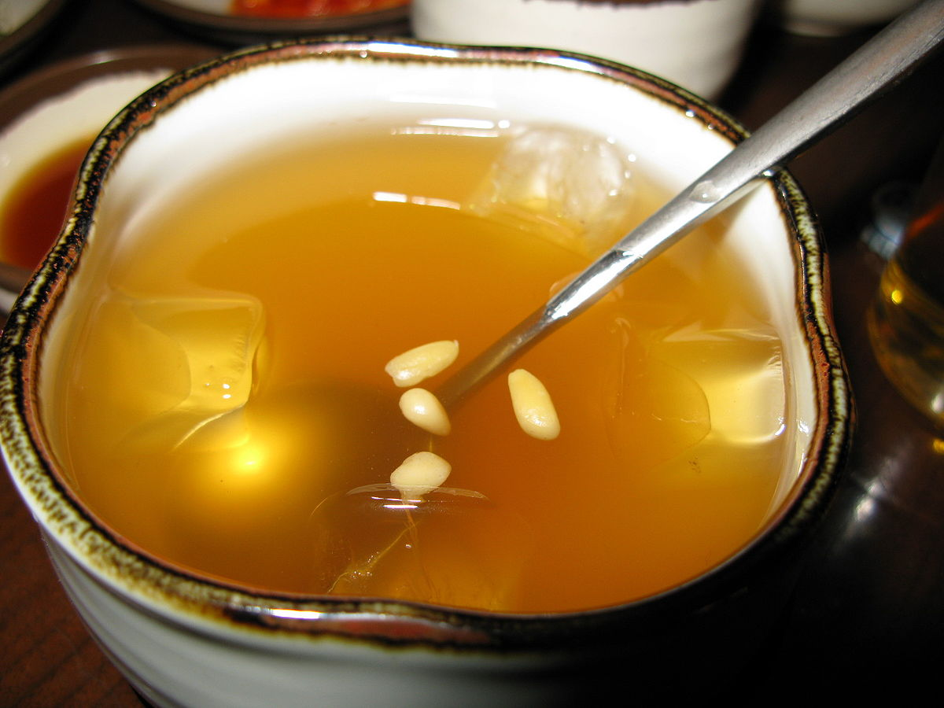
এসো আমরা ছবি দেখি

Slide 6
আজকের পাঠঃ চা
পাঠ্যাংশ বাংলাদেশের............করে ।

Slide 7
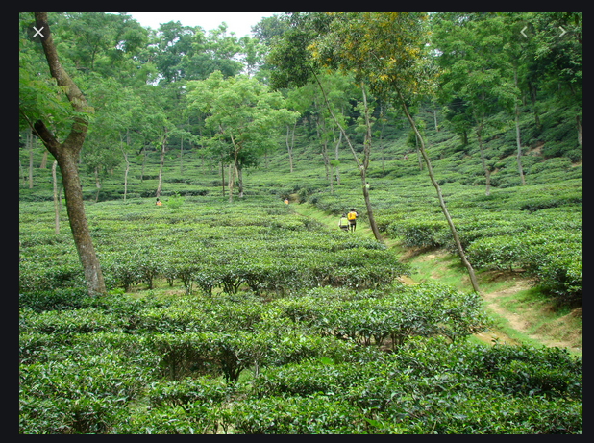
বাংলাদেশের অর্থনীতিতে চা গুরুত্বরপূর্ণ ভূমিকা পালন করে ।

Slide 8
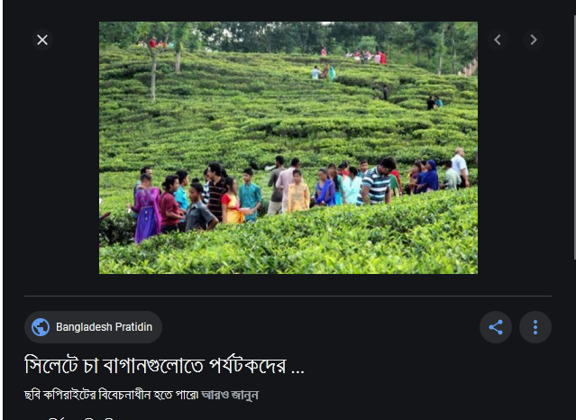
বাংলাদেশের সিলেট ও চট্টগ্রামে চা বেশি উৎপন্ন
হয়।

Slide 9
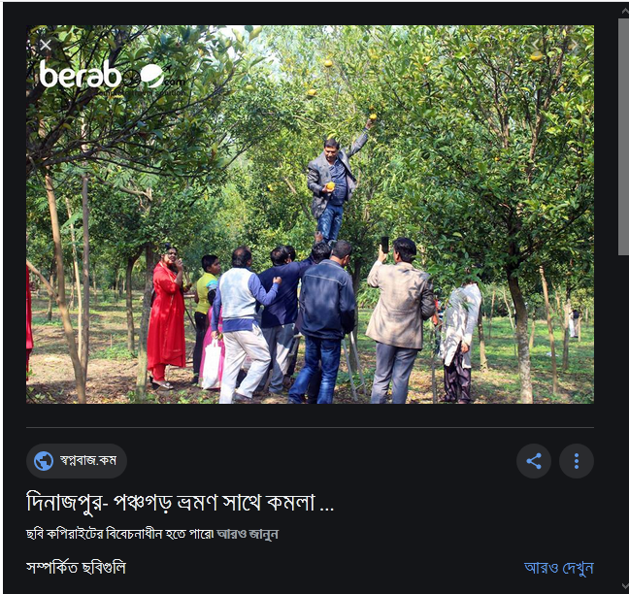
তবে বর্তমানে দিনাজপুর ও পঞ্চগড় জেলাতেও চা চাষ হচ্ছে ।

Slide 10
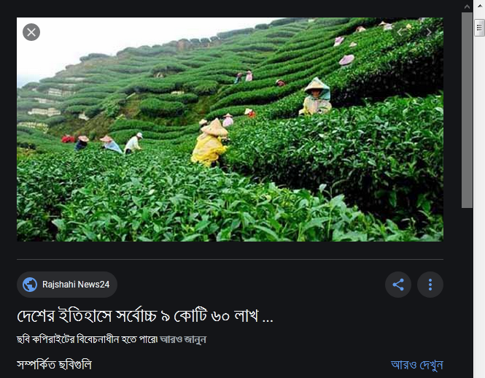
বাংলাদেশের চায়ের বিশেষ সুনাম থাকায় বিদেশে
এর চাহিদা রয়েছে । চা রপ্তানি করে বাংলাদেশ অনেক বৈদেশিক মুদ্রা অর্জন করে ।

Slide 11
দলীয় কাজঃ
১ নং দলঃ
১। বাংলাদেশের অর্থকারী ফসল কি?
২নং দলঃ
২ । বাংলাদেশের কোথায় কোথায় চা পাওয়া যায়।

Slide 12
মূল্যায়নঃ
১। কোন কোন জেলায় চা বেশি পাওয়া যায়? খাতায় লিখ।

Slide 13
ধন্যবাদ সবাইকে

